Slide 1
Visão Computacional
Aula - 07
Curso Ciência da Computação
Prof. Marlon
Notes:
Entered text
Conceito de sinal varia com respeito ao contexto no qual ele está sendo utilizado.
De um ponto de vista geral, um sinal é a manifestação de um fenômeno que pode
ser expresso de forma quantitativa.
Um sinal pode ser representado como uma função de uma ou mais variáveis
independentes e, tipicamente, contém informação acerca da natureza ou
comportamento do fenômeno físico sob consideração. Por exemplo, o sinal de voz
pode ser definido por uma função de uma variável (tempo), enquanto o sinal
correspondente a uma imagem pode ser definido por uma função de duas variáveis
(espaço).
Entered text
Conceito de sinal varia com respeito ao contexto no qual ele esta sendo utilizado.
De um ponto de vista geral, um sinal é a manifestação de um fenomeno que pode
ser expresso de forma quantitativa.
Um sinal pode ser representado como uma funcao de uma ou mais variaveis
independentes e, tipicamente, contem informaçao acerca da natureza ou
comportamento do fenomeno fısico sob consideraçao. Por exemplo, o sinal de voz
pode ser definido por uma funçao de uma variavel (tempo), enquanto o sinal
correspondente a uma imagem pode ser definido por uma funçao de duas variaveis
(espaco).
No domınio temporal, pode-se analisar como as variaçoes do sinal evoluem com o
decorrer do tempo.
Um sinal pode ser contınuo ou discreto:
Em um sinal contınuo, seus estados podem ser definidos em qualquer instante de
tempo, ou seja, sem interrupçao.
Um sinal discreto é definido por um conjunto de valores enumeraveis ou inteiros, cujo
intervalo depende da natureza do sinal.
Sinais podem ainda ser classificados como analogicos ou digitais:
Sinais analogicos podem variar continuamente no tempo.
Um sinal digital pode assumir apenas valores discretos.
Entered text
Conceito de sinal varia com respeito ao contexto no qual ele esta sendo utilizado.
De um ponto de vista geral, um sinal é a manifestação de um fenomeno que pode
ser expresso de forma quantitativa.
Um sinal pode ser representado como uma funcao de uma ou mais variaveis
independentes e, tipicamente, contem informaçao acerca da natureza ou
comportamento do fenomeno fısico sob consideraçao. Por exemplo, o sinal de voz
pode ser definido por uma funçao de uma variavel (tempo), enquanto o sinal
correspondente a uma imagem pode ser definido por uma funçao de duas variaveis
(espaco).
No domınio temporal, pode-se analisar como as variaçoes do sinal evoluem com o
decorrer do tempo.
Um sinal pode ser contınuo ou discreto:
Em um sinal contınuo, seus estados podem ser definidos em qualquer instante de
tempo, ou seja, sem interrupçao.
Um sinal discreto é definido por um conjunto de valores enumeraveis ou inteiros, cujo
intervalo depende da natureza do sinal.
Sinais podem ainda ser classificados como analogicos ou digitais:
Sinais analogicos podem variar continuamente no tempo.
Um sinal digital pode assumir apenas valores discretos.

Slide 2
Segmentação

Slide 3
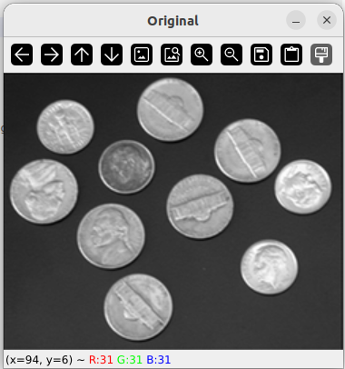
Segmentação -
binária
Imagem original

Slide 4
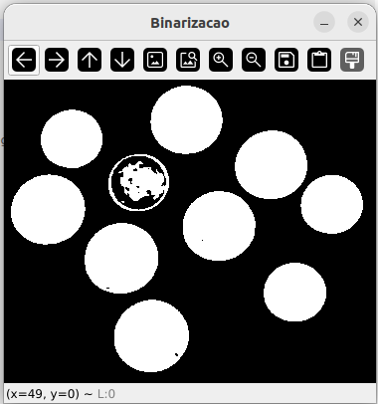
Imagem binarizada

Slide 5
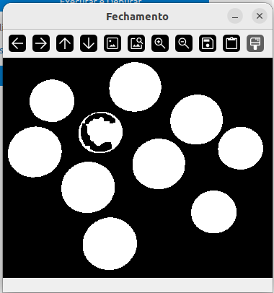
Fechamento
(Morfologia Matemática)

Slide 6
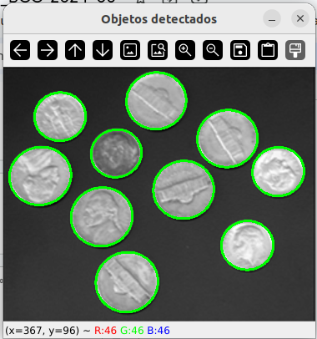
Resultado da
Segmentação

Slide 7
Código
# Read the image
image = cv2.imread("coins.png")
# Grayscale image
grayscale_image = cv2.cvtColor(image, cv2.COLOR_BGR2GRAY)
# Binary image
(thresh, im_bw) = cv2.threshold(grayscale_image, 155, 255, cv2.THRESH_OTSU)
# Mathematical Morphology - closing image
kernel = np.ones((3, 3), np.uint8)
closing = cv2.morphologyEx(im_bw, cv2.MORPH_CLOSE, kernel, iterations=2)
# Objects counting
cont_img = closing.copy()
contours, hierarchy = cv2.findContours(cont_img, cv2.RETR_EXTERNAL, cv2.CHAIN_APPROX_SIMPLE)
# Definition of objects by area
for cnt in contours:
area = cv2.contourArea(cnt)
if area < 2000 or area > 5000:
continue
if len(cnt) < 5:
continue
ellipse = cv2.fitEllipse(cnt)
cv2.ellipse(image, ellipse, (0,255,0), 2)
cv2.imshow("Detection", image)

Slide 8
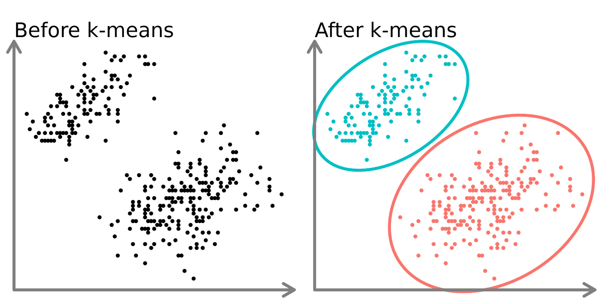
K-Means
Algoritmo de agrupamento
Agrupa em k - conjuntos

Slide 9
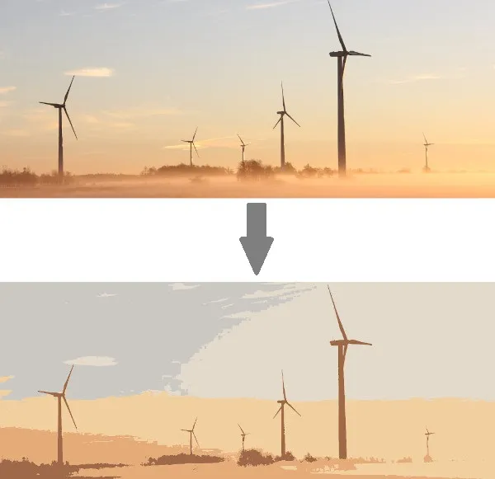
K-Means
k = 5

Slide 10
K-Means
Em relação a imagens pega cada pixel como ponto vetorial e constrói k-clusters de pixels
Algoritmo
Define o valor de k
Define a posição de k aleatoriamente na imagem
Repete os passos 4 e 5 até a convergência ou um número fixo de iterações
Para cada pixel
Encontre a vizinhança do centroid (k)
Marque o pixel para o k
Para cada cluster (k)
centroid = média de todos os pontos determinados para o k

Slide 11
K-Means
Opencv métodos
criteria = (cv2.TERM_CRITERIA_EPS + cv2.TERM_CRITERIA_MAX_ITER, 100, 0.85)
k = 5
retval, labels, centers = cv2.kmeans(pixel_vals, k, None, criteria, 10, cv2.KMEANS_RANDOM_CENTERS)
centers = np.uint8(centers)
segmented_data = centers[labels.flatten()] # Mapping labels to center points( RGB Value)
# reshape data into the original image dimensions
segmented_image = segmented_data.reshape((image.shape))

Slide 12
K-Means
double cv::kmeans ( InputArray data,
int K,
InputOutputArray bestLabels,
TermCriteria criteria,
int attempts,
int flags,
OutputArray centers = noArray()
)

Slide 13
K-Means
bestLabels - vetor que armazena os índices dos clusters
Critério
cv2.TERM_CRITERIA_EPS - para a execução se a precisão foi atingida
cv2.TERM_CRITERIA_MAX_ITER - para a execução se a quantidade de iterações foi atingida
100 - numero de iterações
0.85 - precisão

Slide 14
K-Means
attempts: especifica o número de vezes que o algoritmo é executado usando diferentes rótulos
flags: este controle é utilizado para especificar como o centro inicial é criado, podendo ser cv.KMEANS_PP_CENTERS ou cv.KMEANS_RANDOM_CENTERS

Slide 15
Código de exemplo K-Means
x = np.random.randint(25,100,25)
y = np.random.randint(175,255,25)
z = np.hstack((x,y))
z = z.reshape((50,1))
z = np.float32(z)
plt.hist(z,256,[0,256]),plt.show()
criteria = (cv.TERM_CRITERIA_EPS + cv.TERM_CRITERIA_MAX_ITER, 10, 1.0)
flags = cv.KMEANS_RANDOM_CENTERS
compactness,labels,centers = cv.kmeans(z,2,None,criteria,10,flags)
A = z[labels==0]
B = z[labels==1]
# Now plot 'A' in red, 'B' in blue, 'centers' in yellow
plt.hist(A,256,[0,256],color = 'r')
plt.hist(B,256,[0,256],color = 'b')
plt.hist(centers,32,[0,256],color = 'y')
plt.show()

Slide 16
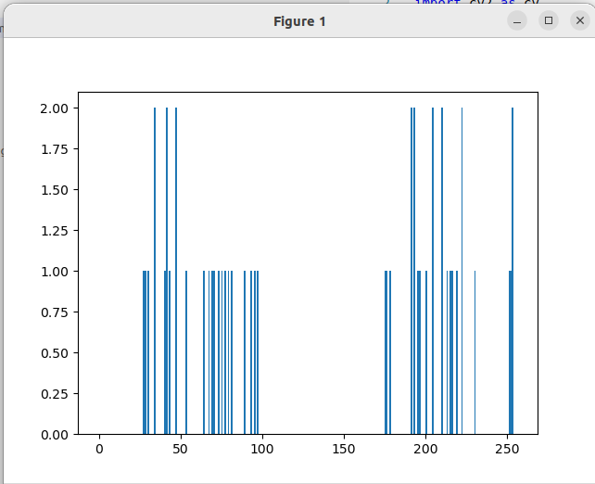
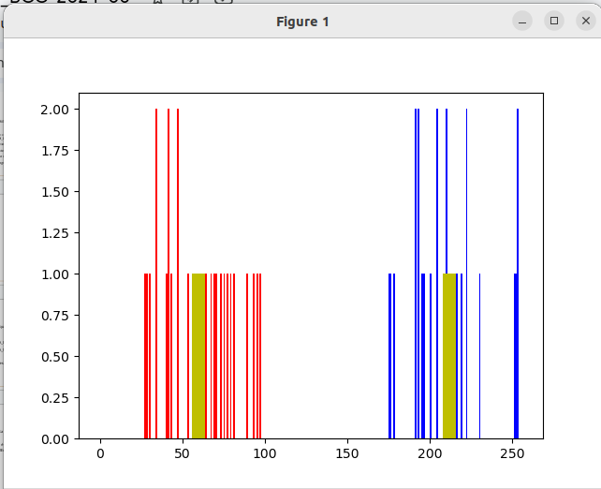

Slide 17
Obrigado 😊

